Slide 1


Tiết 4

Slide 2
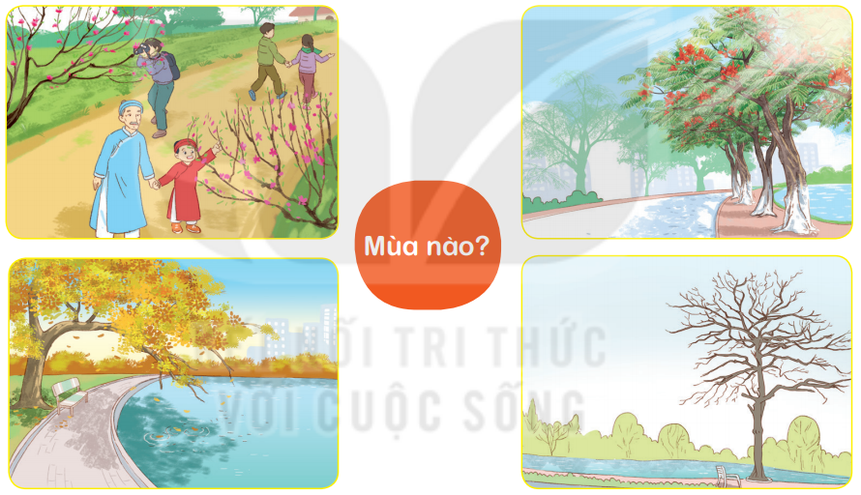

Slide 3
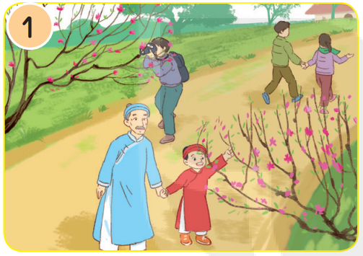
Mùa | Đặc điểm
Mùa xuân | ấm áp, nắng nhẹ cây cối đâm chồi nảy lộc, nhiều loài hoa nở (hoa đào, hoa mai…)

Slide 4
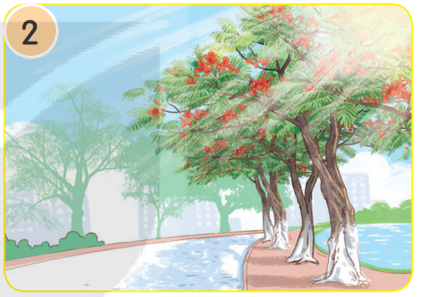
Mùa | Đặc điểm
Mùa hạ | - nóng bức, oi ả, nắng gắt/ chói chang; có mưa rào - cây xanh lá, nhiều quả chín

Slide 5
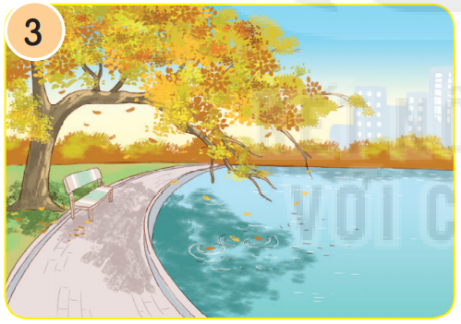
Mùa | Đặc điểm
Mùa thu | - lành lạnh (se lạnh), bầu trời trong xanh, nắng nhẹ, gió nhẹ (gió heo may) - một số cây thưa lá/ rụng lá, một số cây lá úa vàng

Slide 6
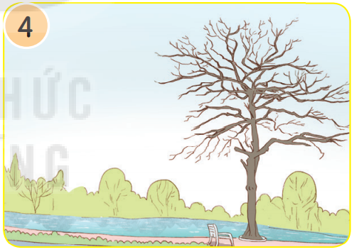
Mùa | Đặc điểm
Mùa đông | - lạnh, khô hanh, rét buốt, ít mưa, mưa phùn gió bấc, trời u ám - một số loài cây trơ cành, trụi lá

Slide 7
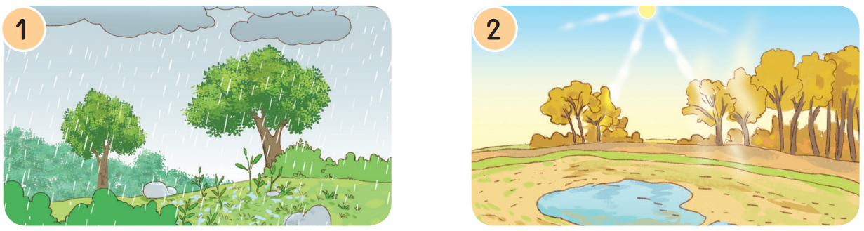


Slide 8
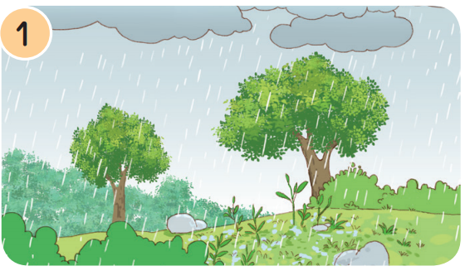
Mùa | Đặc điểm
Mùa mưa | - mưa nhiều, mát mẻ, mưa đến rất nhanh và đi cũng rất nhanh, vừa mưa đã nắng; đôi khi mưa rả rích kéo dài cả ngày;… cây cối tươi tốt, mơn mởn,…

Slide 9
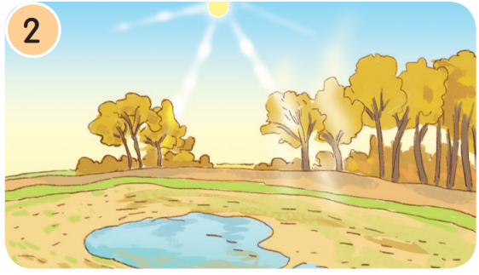
Mùa | Đặc điểm
Mùa khô | nắng nhiều, ban ngày trời nóng, mưa rất ít

Slide 10
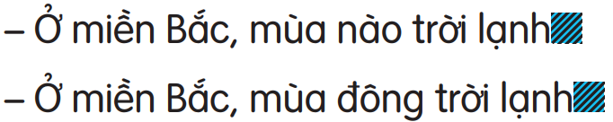
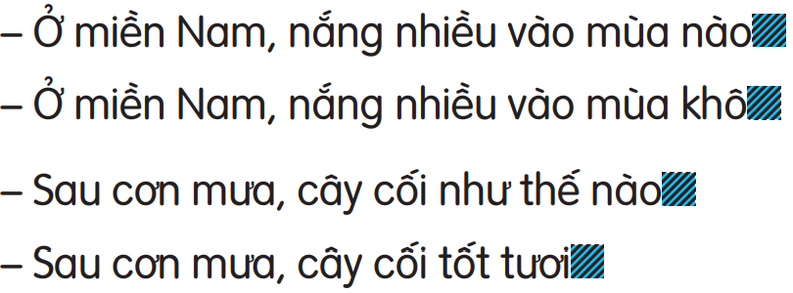
?
.
?
.
?
.

Slide 11





